Slide 1
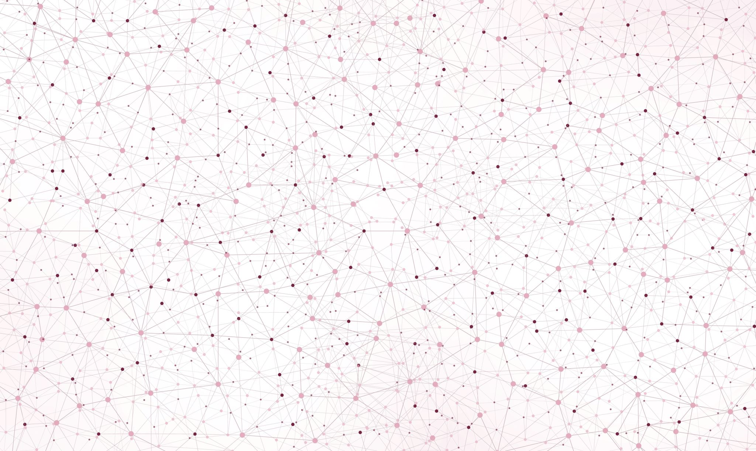
dmb projects
Keszitok: Tamás Bence, Sütő Dominik, Kiss Maté

Slide 2
A játék tervezése, és előkészülete!
A játékunk alap koncepciója arra épül, hogy egy 2D-s platformer játékot készítsünk, hasonlóan például a Super Mario-hoz. Ugyanakkor sok kedvenc játék és film világára is gondoltunk, mint például a Doom, Avatar, Batman, stb.
A projektet felosztva csinaljunk:
Dominik - Játék.
Bence – Főoldal.
Máté – Karakterek, dokumentáció.
A játék fejlesztéséhez unity-t használunk, a weboldalunkon lessz karakterválasztós aloldal ahol a felhasználó kiválaszthatja melyik karakterrel akar játszani

Slide 3
A project ütemterve:
A játék megbeszélése, tervezése – 2025.09.10
A játék készítésének elkezdése – 2025.09.15
A project bemutatása szaktanárnak – 2025.10.07
A játék tesztelése – 2026.02.14
A játék továbbfejlesztése – 2026.02.15 – 2026.04.20

Slide 4
Egyedi Jellemzők
Karakterek különböző univerzumokból
Pályák változatos dizájnja (inspiráció pl. Doom, Avatar, Batman stb.)
Retro pixel art stílus modern elemekkel
Saját tervezésű skinek vannak
Te választod ki melyik pályán milyen karakter skinnel szeretnél játszani

Slide 5
Játékmenet
Klasszikus oldalnézetes ugrálós platformer
Akció es ügyességi elemek kombinációja
Pontgyüjtés, időre teljesítés, titkos területek felfedezése
Különböző nehézségi szintek

Slide 6
Pályák és Világok
Pályák példái:
Doom (Pokol)
Avatar (Pandora erdeje)
Batman (Gotham városa, Batman barlangja)
Mortal kombat(Earthrealm, Chaosrealm)
Ha ezek fejlesztése megvalósul gondolkodunk más pályákon is.

Slide 7
Használt Eszközök és Technológiák
Game Engine: Unity
Grafika: Photoshop
Programozás és webfejlesztés: HTML, CSS, JavaScript, React, Backend: MySQL

Slide 8
Összegzés
A DMB egy kreatív keresztezett világú platformjáték, amely ötvözi:
A retro játékok hangulatát
A modern technológiát
Különböző ismert karakterek világait egy játékban
Célunk egy szórakoztató, változatos és vizuálisan egyedi játék létrehozása.

Slide 9
Köszönjük a Figyelmet

